Slide 1
Croeso i dy bleidlais
CROESO I
CROESO I
CROESO I
CROESO I
CROESO I
Dilyniant dysgu
Addas i Flwyddyn 10+
Yn gysylltiedig â'r Cwricwlwm i Gymru
comisiwnetholiadol.org.uk/dysgu

Slide 2
MAPIO CWRICWLWM - CYMRU
Mapio cwricwlwm
Bydd addysg ddemocrataidd dda yn sicrhau bod gan holl ddisgyblion y cyfleoedd sydd eu hangen arnynt i ddod yn “ddinasyddion egwyddorol, gwybodus sydd yn deall ac yn arfer eu cyfrifoldebau a’u hawliau dynol a democrataidd” (Cwricwlwm i Gymru).
Gall ysgolion gefnogi cynnydd trwy ddysgu am ddemocratiaeth i ddysgwyr ond hefyd trwy roi cyfleoedd iddynt ddysgu ddemocratiaeth trwy greu diwylliant ysgol gyfranogol. Trwy adolygiad llenyddiaeth, mae'r Comisiwn Etholiadol wedi nodi 6 egwyddor ar gyfer addysg ddemocrataidd dda.
Egwyddor 1: Dysgu am ddemocratiaeth
Egwyddor 2: Cymryd rhan mewn prosesau democrataidd
Egwyddor 3: Defnyddio’u llais mewn trafodaethau agored
Egwyddor 4: Cyfrannu i’w cymuned
Egwyddor 5: Bod yn rhan o ddiwylliant cynhwysol
Egwyddor 6: Cymryd rhan yn y broses gwneud penderfyniadau
Yn ogystal â'r egwyddorion hyn, mae'r dystiolaeth yn glir bod ymrwymiad y pennaeth i gyfranogiad ystyrlon trwy gydol y flwyddyn yn hanfodol. Mae hyn yn cynnwys datblygu diwylliant ysgol sy’n wirioneddol gyfranogol sy'n grymuso dysgwyr yn fwriadol, yn hytrach na'i ddefnyddio fel ffordd o reoli neu fel ffordd o ddynwared democratiaeth.

Slide 3
MAPIO CWRICWLWM - CYMRU
Mapio cwricwlwm
Gosod addysg ddemocrataidd yn y Cwricwlwm i Gymru: Dyniaethau
Datganiadau o’r hyn sy’n bwysig | Mae dinasyddion gwybodus, hunanymwybodol yn mynd i’r afael â’r heriau a’r cyfleoedd sy’n wynebu dynoliaeth, ac yn gallu cymryd camau ystyrlon ac egwyddorol Mae cymdeithasau dynol yn gymhleth ac yn amrywiol, ac wedi’u llunio gan weithredoedd a chredoau dynol.
Sgiliau trawsgwricwlaidd | Siarad (gweler y Fframwaith Llythrennedd a Rhifedd) Cynhyrchu cynnwys digidol (gweler y Fframwaith Cymhwysedd Digidol) Sgiliau annatod: creadigrwydd ac arloesedd, meddwl beirniadol a datrys problemau
Meysydd penodol i’w hystyried | Safbwyntiau lleol, cenedlaethol a’r byd ehangach, gan gynnwys Gwleidyddiaeth Cymru Meddwl dwfn a myfyrio
Astudiaethau cymdeithasol | Datblygu dealltwriaeth o'r ddisgyblaeth a'i gwerth Annog dealltwriaeth gysyniadol o'r byd trwy ddysgu am bobl a'u gwerthoedd, ar adegau ac mewn lleoliadau ac amgylchiadau gwahanol Darparu cyd-destunau cyfoethog i archwilio materion cymdeithasol, hunaniaeth, hawliau a chyfrifoldebau, a threfniadaeth gymdeithasol Annog cyfranogiad gweithgar ac ymgysylltu â materion cymdeithasol trwy ymholi cymdeithasol, trafodaethau a gweithredu cymdeithasol Datblygu dealltwriaeth o sut mae systemau llywodraethu yng Nghymru yn gweithredu ac yn effeithio ar fywydau pobl, a sut maent yn cymharu â systemau eraill Archwilio cysyniadau llywodraethu, hawliau, cydraddoldeb, anghydraddoldeb, ethnigrwydd, rhyw a thlodi

Slide 4
MAPIO CWRICWLWM - CYMRU
Mapio cwricwlwm
Gosod addysg ddemocrataidd yn y Cwricwlwm i Gymru: Dyniaethau
Ystyriaethau ar gyfer darparu profiadau dysgu | Ystod o gyfleoedd i ymweld ac archwilio, gan gynnwys: mannau o bwysigrwydd gwleidyddol, crefyddol neu ysbrydol Ystod o gyfleoedd i ymgysylltu ag: arweinwyr gwleidyddol, busnes, cymunedol a/neu ddiwylliannol Ystod o gyfleoedd i arsylwi neu gymryd rhan mewn: prosiectau gweithredu cymdeithasol
Themâu trawsbynciol | Cyd-destunau lleol, cenedlaethol a rhyngwladol Mae cyd-destunau lleol, cenedlaethol a rhyngwladol yn hanfodol ac yn ffurfio rhan o'r egwyddorion allweddol sy'n ymwneud â'r dewis o gynnwys. Addysg hawliau dynol ac amrywiaeth Gall profiadau helpu dysgwyr ddatblygu dealltwriaeth o'u cyfrifoldebau fel dinasyddion Cymru, amrywiaeth Cymru, ac ymwybyddiaeth o sut mae dehongliadau o hawliau dynol, gwerthoedd, moeseg, athroniaethau, a safbwyntiau crefyddol ac anghrefyddol yn dylanwadu ar eu hawliau eu hunain. Yn y Maes hwn, dylai fod cyfleoedd i ddatblygu dealltwriaeth o Gonfensiwn y Cenhedloedd Unedig ar Hawliau'r Plentyn (CCUHP) ac annog dysgwyr i gydnabod eu hawliau eu hunain ac eraill.

Slide 5
Dy bleidlais
CYNLLUN GWERS
01.
Bydd y myfyrwyr yn defnyddio sgiliau amgyffred a dadansoddi i nodi a deall sut mae gwleidyddiaeth yn effeithio ar eu bywydau a pha wleidyddion sy'n eu cynrychioli.
Amcan dysgu:
Bydd y myfyrwyr yn gallu nodi materion a gaiff eu rheoli gan Senedd Cymru a Senedd y DU, a deall sut y caiff eu pleidlais ei chyfrif.
Amser gofynnol:
60 munud
Opsiynau ar gyfer gwahaniaethu:
Caiff gweithgareddau ar gyfer ehangu a herio eu hawgrymu drwyddi draw.
Os bydd angen, copïwch yr eirfa allweddol a sicrhau ei bod ar gael ar bob bwrdd neu ar fwrdd arddangos.
Adnoddau gofynnol:
      Ffilm ‘Dy Bleidlais’
      Uwcholeuwyr/pinnau ysgrifennu lliw
      Taflen waith ‘Pwy sy’n dy gynrychioli?’ a mynediad i'r rhyngrwyd
Geirfa allweddol
Y Senedd / Senedd Cymru
Aelod o'r Senedd
Senedd y DU
Aelod Seneddol
Etholaeth
Datganoli

Slide 6
Dy bleidlais
CYNLLUN GWERS
01.
I ddechrau
Ceisiwch gael amcan o ddealltwriaeth y myfyrwyr o wleidyddiaeth a'u hagweddau ati gan ddefnyddio ‘lein ddillad’ lle mae'r myfyrwyr yn sefyll ar un ochr o'r ystafell dosbarth os ydynt yn cytuno'n gryf, a'r ochr arall os ydynt yn anghytuno'n gryf, neu rywle yn y canol.
Darllenwch y datganiadau canlynol yn uchel a gofynnwch i'r myfyrwyr pam eu bod wedi dewis eu safle ar hyd y sbectrwm.
Mae gen i ddiddordeb mewn gwleidyddiaeth
Mae gwleidyddiaeth yn effeithio ar fy mywyd
Dylai pawb bleidleisio
Gallai opsiynau amgen ar gyfer y gweithgaredd hwn gynnwys ‘codi bawd/bawd i lawr’ neu drafodaeth mewn parau.
Gwleidyddiaeth Pob Dydd – gweithgaredd grŵp
Mewn parau neu grwpiau bach, gofynnwch i'r myfyrwyr ysgrifennu amserlen ar gyfer diwrnod arferol. Gan ddefnyddio uwcholeuwyr neu binnau ysgrifennu lliw, gofynnwch iddynt farcio neu labelu unrhyw weithgareddau y mae gwleidyddiaeth yn effeithio arnynt.
Her: a all y myfyrwyr nodi pwy sy'n gyfrifol am bob maes y maent wedi'i labelu? Er enghraifft, y cyngor lleol, Senedd Cymru neu Senedd y DU.
Enghreifftiau o wleidyddiaeth pob dydd:
7am – dal y bws i'r ysgol
Caiff gwasanaethau bysiau ysgolion eu rheoli gan Senedd Cymru.
12.15pm – cael cinio ysgol
Caiff canllawiau ar gyfer bwyta'n iach mewn ysgolion eu cyhoeddi gan Senedd Cymru.
4pm – mynd i'r parc
Caiff parciau, cyfleusterau hamdden a llyfrgelloedd eu rheoli gan y cyngor lleol.
6pm – gwylio newyddion y BBC
Caiff y BBC ei ariannu gan Lywodraeth y DU.
Rhowch adborth fel dosbarth er mwyn nodi'r meysydd gwahanol o fywydau'r myfyrwyr y mae gwleidyddiaeth yn effeithio arnynt.
Geirfa allweddol
Datganoli
Llywodraeth ganolog yn rhoi pŵer i lywodraeth leol

Slide 7

Dy bleidlais
CYNLLUN GWERS
01.
Ffilm ‘Dy Bleidlais’
Gwyliwch y ffilm a gofynnwch i'r myfyrwyr wneud nodyn o'r meysydd gwahanol a gaiff eu rheoli gan gynghorau lleol, Senedd Cymru a Senedd y DU.
Gwyliwch y ffilm eto os bydd angen ac yna trafodwch fel dosbarth:
a oedd unrhyw eiriau neu dermau nad oeddent yn eu deall? (Gweler y blwch geirfa isod)
a oedd unrhyw beth yn y ffilm nad oeddent yn ei wybod cynt?
beth yw rhai o'r gwahaniaethau rhwng Senedd Cymru a Senedd y DU? (Ceisiwch ennyn yr ateb y gallwch bleidleisio yn 16 oed i ethol Aelod o'r Senedd)
Gofynnwch i'r myfyrwyr edrych yn ôl dros eu hamserlen a diweddaru unrhyw weithgareddau y gallant gyda ffyrdd y mae gwleidyddiaeth yn effeithio arnynt.
Gwaith ymchwil
Gan ddefnyddio'r rhyngrwyd, gofynnwch i'r myfyrwyr gwblhau'r daflen waith ‘Pwy sy’n dy gynrychioli?’.
Os bydd ganddynt amser, gofynnwch iddynt feddwl am y cwestiwn olaf: tri pheth y byddent yn ei wneud pe baent yn Brif Weinidog Cymru a rhannu â'r dosbarth.
I gloi
Gofynnwch i'r myfyrwyr ysgrifennu unrhyw gwestiynau neu ansicrwydd sydd ganddynt mewn perthynas â gwleidyddiaeth. Gall y rhain fod yn ddienw a chael eu casglu mewn blwch i'w hystyried mewn gwersi diweddarach.
Cofiwch atgoffa'r myfyrwyr i gofrestru i bleidleisio yn gov.uk/cofrestru-i-bleidleisio
Y Senedd / Senedd Cymru
Senedd Cymru sy'n gwneud penderfyniadau am faterion fel addysg, tai a'r GIG.
Aelod o'r Senedd
Unigolyn sy'n cynrychioli ei ardal yn y Senedd.
Senedd y DU
Senedd y DU sy'n gofalu am faterion fel amddiffyn a materion tramor.
Aelod Seneddol
Unigolyn sy'n eich cynrychioli chi yn Senedd y DU.
Etholaeth
Ardal leol fach sy’n cael ei chynrychioli yn y Senedd a Senedd y DU.

Slide 8
Pwy sy'n dy Gynrychioli?
TAFLEN WAITH
01
Fy enw i yw …………………………………………………………………………………………………………….
Y dyddiad y byddaf yn gymwys i bleidleisio mewn etholiad yw …………………………
Fy etholaeth ar gyfer Senedd Cymru yw ………………………………………………….
Fy ASau yw
………………………………….………………………………………………………………………...............................
……………………………………………………………………………………………………………………………………..
Fy etholaeth seneddol ar gyfer y DU yw ………………………………………………….
Fy Aelod Seneddol yw ………………………………………………………..……………………………
Fy nghyngor lleol yw ……………………………………………………………………..…………..….…
Fy ward yw ………………………………………………….…………………………………………………….….
Fy nghynghorwyr yw ………………………………………….……………………………………………
Tri pheth y byddwn yn ei wneud pe bawn i'n Brif Weinidog Cymru:
………………………………………………………………………………………………………………………..………
…………………………………………………………………………………………………………………………..……
………………………………………………………………………………………………………………………………..
Awgrym da
Gallai'r gwefannau canlynol fod yn ddefnyddiol:
Dewch o hyd i'ch Aelod o'r Senedd – chwiliwch: ‘Dod o hyd i fy Aelod o'r Senedd’
Dewch o hyd i'ch Aelod Seneddol – chwiliwch: ‘Dod o hyd i fy Aelod Seneddol’
Dewch o hyd i'ch cynghorwyr – chwiliwch: ‘Dod o hyd i fy nghynghorwyr’

Slide 9
Ein democratiaeth
CYNLLUN GWERS
02.
Bydd myfyrwyr yn archwilio sut mae democratiaeth yn gweithredu yn eu cymuned leol, y DU ac yn rhyngwladol. Cânt eu cyflwyno i'r cysyniad o’r hawl i bleidleisio
Amcan dysgu:
Bydd y myfyrwyr yn gallu trafod sut mae democratiaeth yn gweithio yn eu cymuned.
Amser gofynnol:
60 munud
Opsiynau ar gyfer gwahaniaethu:
Ar gyfer y gweithgaredd llinell amser, mae dau opsiwn – gweithgaredd trefnu cardiau neu daflen waith â dyddiadau i'w paru.
Adnoddau gofynnol:
Llythyr oddi wrth Bertha Brewster
Fideo ymgyrchu
Gweithgaredd llinell amser – gweithgaredd trefnu cardiau neu daflen waith
Taflenni gwaith ‘Pwy sy'n dy Gynrychioli?’ wedi'u cwblhau o wers 1
Cwisiau ar wefan y Comisiwn Etholiadol
Geirfa Allweddol
Democratiaeth
Yr hawl i bleidleisio
Etholfreintiwr/etholfreintwragedd
Deddf Cynrychiolaeth y Bobl
Ymgyrchu

Slide 10
Ein democratiaeth
CYNLLUN GWERS
02.
I ddechrau
Cyflwynwch y term ‘yr hawl i bleidleisio’ gan ddefnyddio ras geiriadur, gêm llenwi'r bylchau (hangman) neu'r daflen geirfa allweddol ar gyfer yr uned hon.
Rhannwch y llythyr gan Bertha Brewster gyda’r dosbarth a thrafodwch yr hyn mae’r awdur yn gofyn amdano a sut mae’n gwneud ei phwynt.
Gallai cwestiynau ysgogi gynnwys:
unrhyw eiriau neu ymadroddion nad oedd y myfyrwyr eisoes yn eu gwybod
dros beth roedd y Swffragetiaid yn brwydro?
pa emosiynau ydych chi’n eu teimlo fel darllenydd? Pam ydych chi'n meddwl y ceisiodd Bertha ysgogi'r emosiynau hyn?
Llinell amser – gweithgaredd grŵp
Mewn grwpiau bach, rhowch y cardiau o'r gweithgaredd llinell amser i'r myfyrwyr. Dylent osod yr etholiadau mewn trefn gronolegol.
Ar ôl i chi fynd drwy'r atebion cywir gyda'r dosbarth, trafodwch. Gallai cwestiynau ysgogi gynnwys:
a oes unrhyw ddyddiadau yn peri syndod?
a ydynt yn sylwi ar unrhyw batrymau neu fylchau?
a oes unrhyw ‘ddigwyddiadau cyntaf’ eraill o ran etholiadau yr hoffent ddysgu mwy amdanynt?
Trafodaeth
Sut mae gwleidyddion yn cael eu hethol?
Trafodwch fel dosbarth er mwyn cynhyrchu syniadau cychwynnol.
Dylech atgoffa'r myfyrwyr ein bod yn pleidleisio dros berson mewn rhai etholiadau ond, yn aml, ein bod yn pleidleisio dros gynrychiolydd plaid wleidyddol. Gwyliwch y ffilm hon am ymgyrchu yn ystod etholiadau ac atebwch unrhyw gwestiynau sy'n codi.
Pwy sy'n dy Gynrychioli?
Mewn parau, dylai'r myfyrwyr edrych ar y rhestr y gwnaethant ei chynhyrchu ar gyfer y daflen waith ‘Pwy sy'n dy Gynrychioli?’.
Drwy drafod, dylai'r myfyrwyr benderfynu a ydynt yn teimlo bod y rhestr yn cynrychioli eu cymuned. Gallai cwestiynau ysgogi defnyddiol gynnwys:
a oes gan y bobl sydd wedi'u rhestru yma gefndir teuluol ac addysgol tebyg i chi neu i rywun o'ch cymuned?

Slide 11
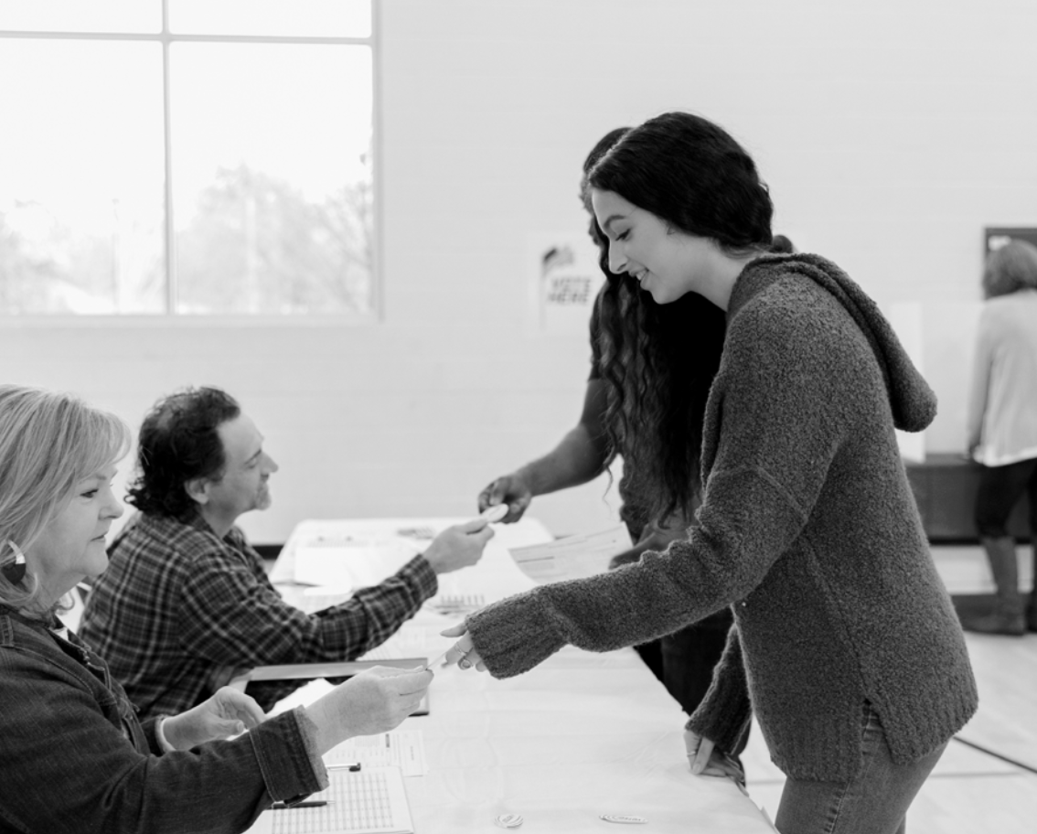
Ein democratiaeth
CYNLLUN GWERS
02.
a oes unrhyw bethau tebyg neu wahanol rhwng y cynrychiolwyr ar eich rhestr?
a oes nifer cyfartal o ddynion a menywod ar y rhestr?
a ydych yn cytuno â barn wleidyddol y bobl sy'n eich cynrychioli?
Her:
a fyddai pawb yn eich cymuned yn teimlo eu bod yn cael eu cynrychioli mewn rhyw ffordd gan y bobl ar y rhestr hon?
pe bai rhywun yn teimlo nad yw'r bobl ar y rhestr yn ei gynrychioli, pa gamau posibl y gallai eu cymryd? (Er enghraifft, defnyddio ei bleidlais neu sefyll etholiad ei hun)
I gloi
Cwblhewch gwis fel dosbarth a thrafodwch unrhyw atebion anghywir.
Fel arall, tynnwch rai o'r cwestiynau dienw allan – atebwch nhw eich hun, rhowch gyfle i'r myfyrwyr eu hateb neu chwiliwch am yr atebion ar-lein gyda'ch gilydd.
Cofiwch atgoffa'r myfyrwyr i gofrestru i bleidleisio yn gov.uk/cofrestru-i-bleidleisio
Geirfa Allweddol
Democratiaeth
System lywodraethol lle mae pobl yn pleidleisio i ethol y bobl sy'n eu cynrychioli.
Yr hawl i bleidleisio
Yr hawl i bleidleisio mewn etholiad gwleidyddol.
Swffragét
Yr enw a roddir i fenywod a frwydrodd dros eu hawl i bleidleisio.
Deddf Cynrychiolaeth y Bobl
Y ddeddf a basiwyd yn 1918 a roddodd ganiatâd i rai menywod bleidleisio. Cafodd y ddeddf ei diweddaru yn 1928 er mwyn caniatáu i bob menyw dros 21 oed bleidleisio.
Ymgyrchu
Gweithgareddau sy'n annog pobl i gefnogi mater neu blaid wleidyddol.

Slide 12
Ein democratiaeth
TAFLEN WAITH
02.
Torrwch y digwyddiadau allan a'u gosod mewn trefn gronolegol o'r un cynharaf i'r un diweddaraf.
Y wlad gyntaf i ostwng yr oedran pleidleisio i 16 oed |  | Enillodd pobl frodorol yr hawl i bleidleisio yn etholiadau Awstralia
Yr etholiad cyntaf a gofnodwyd erioed |  | Roedd pobl ifanc 16 ac 17 oed yn gallu pleidleisio yn etholiadau Senedd Cymru am y tro cyntaf
Yr etholiad cyntaf yn India ar ôl i'r wlad ennill annibyniaeth o awdurdod trefedigaethol Prydeinig |  | Cafodd yr oedran pleidleisio yn y DU ei ostwng o 21 i 18 oed
Caniatawyd i rai menywod bleidleisio yn etholiadau'r DU |  | Yr etholiad cyntaf a gofnodwyd lle roedd dinasyddion Du yn Ne Affrica yn gallu pleidleisio
Y senedd genedlaethol gyntaf i ethol mwy o gynrychiolwyr benywaidd na rhai gwrywaidd |  | Yr etholiad datganoledig cyntaf yng Nghymru
Y menywod cyntaf yn y byd a gafodd yr hawl i bleidleisio, heb unrhyw amodau |  | Yr Aelod Seneddol Du cyntaf a gafodd ei ethol yn y DU

Slide 13
Ein democratiaeth
TAFLEN WAITH
02.
Yr atebion cywir ar gyfer y gweithgaredd llinell amser.
Yr etholiad cyntaf a gofnodwyd erioed |  | 754 CC yn yr Hen Roeg
Yr Aelod Seneddol Du cyntaf a gafodd ei ethol yn y DU |  | 1832 – John Stewart, Aelod Seneddol Ceidwadol ar gyfer Lymington, 1832-1847
Y menywod cyntaf yn y byd a gafodd yr hawl i bleidleisio, heb unrhyw amodau |  | 1893 – enillodd pobl Maori brodorol ac ymsefydlwyr Ewropeaidd yn Seland Newydd yr hawl i bleidleisio
Caniatawyd i rai menywod bleidleisio yn etholiadau'r DU |  | 1918 (cafodd menywod yr un hawliau pleidleisio â dynion yn 1928)
Yr etholiad cyntaf yn India ar ôl i'r wlad ennill annibyniaeth o awdurdod trefedigaethol Prydeinig |  | 1951 – 52
Enillodd pobl frodorol yr hawl i bleidleisio yn etholiadau Awstralia |  | 1962
Cafodd yr oedran pleidleisio yn y DU ei ostwng o 21 i 18 oed |  | 1970
Y wlad gyntaf i ostwng yr oedran pleidleisio i 16 oed |  | 1984 – Nicaragua
Yr etholiad cyntaf a gofnodwyd lle roedd dinasyddion Du yn Ne Affrica yn gallu pleidleisio |  | 1994 – cafodd yr ANC (African National Congress) ei hethol a daeth Nelson Mandela yn Arlywydd
Yr etholiad datganoledig cyntaf yng Nghymru |  | 1999 – fel Cynulliad Cenedlaethol Cymru cyn iddo newid i'r Senedd
Y senedd genedlaethol gyntaf i ethol mwy o gynrychiolwyr benywaidd na rhai gwrywaidd |  | 2008 – yn Rwanda
Roedd pobl ifanc 16 ac 17 oed yn gallu pleidleisio yn etholiadau Senedd Cymru am y tro cyntaf |  | 2021

Slide 14
Ein democratiaeth
TAFLEN WAITH
02.
Parwch yr etholiad â'r flwyddyn gywir
Y wlad gyntaf i ostwng yr oedran pleidleisio i 16 oed |  | 754 CC
Enillodd pobl frodorol yr hawl i bleidleisio yn etholiadau Awstralia |  | 1832
Yr etholiad cyntaf a gofnodwyd erioed |  | 2008
Roedd pobl ifanc 16 ac 17 oed yn gallu pleidleisio yn etholiadau Senedd Cymru am y tro cyntaf |  | 1893
Yr etholiad cyntaf yn India ar ôl i'r wlad ennill annibyniaeth o awdurdod trefedigaethol Prydeinig |  | 1918
Cafodd yr oedran pleidleisio yn y DU ei ostwng o 21 i 18 oed |  | 1951 – 52
Caniatawyd i rai menywod bleidleisio yn etholiadau'r DU |  | 1962
Yr etholiad cyntaf a gofnodwyd lle roedd dinasyddion Du yn Ne Affrica yn gallu pleidleisio |  | 1970
Y senedd genedlaethol gyntaf i ethol mwy o gynrychiolwyr benywaidd na rhai gwrywaidd |  | 1984
Yr etholiad datganoledig cyntaf yng Nghymru |  | 1994
Y menywod cyntaf yn y byd a gafodd yr hawl i bleidleisio, heb unrhyw amodau |  | 1999
Yr Aelod Seneddol Du cyntaf a gafodd ei ethol yn y DU |  | 2021

Slide 15
Pŵer pobl
CYNLLUN GWERS
03.
Bydd y myfyrwyr yn ystyried rôl pleidleisio drwy baratoi ar gyfer dadl a chymryd rhan ynddi.
Amcan dysgu:
Bydd y myfyrwyr yn gallu trafod pwysigrwydd pleidleisio.
Amser gofynnol:
60 munud
Opsiynau ar gyfer gwahaniaethu:
Caiff gweithgareddau ar gyfer ehangu a herio eu hawgrymu drwyddi draw.
Adnoddau gofynnol:
pedwar darn o bapur wedi'u labelu â'r geiriau ‘yn ddig’, ‘yn wael’, ‘yn drist’ ac ‘yn falch’ neu ar fyrddau gwyn unigol
deunyddiau i baratoi ar gyfer dadl – er enghraifft, mynediad i'r rhyngrwyd, nodiadau gludiog, neu binnau ysgrifennu lliw
ffilm ar sut i gofrestru i bleidleisio

Slide 16
Pŵer pobl
CYNLLUN GWERS
03.
Y rheolau sylfaenol
Sefydlwch reolau sylfaenol ar gyfer trafodaethau. Dylech atgoffa'r myfyrwyr nad oes rhaid iddynt gytuno â'i gilydd, ond bod rhaid iddynt barchu barn ei gilydd.
Efallai y byddai'n ddefnyddiol cadw'r rhestr hon o reolau sylfaenol ar wal waith neu mewn man gweladwy yn yr ystafell er mwyn cyfeirio'n ôl ati drwy gydol yr uned hon.
I ddechrau
Rhowch fyfyriwr sydd wedi gwirfoddoli ym mlaen yr ystafell a rhowch bedwar arwydd iddo: ‘yn ddig’, ‘yn wael’, ‘yn drist’ ac ‘yn falch’.
Rhannwch amrywiaeth o ddatganiadau â'r myfyriwr. Gofynnwch iddo godi'r arwydd sy'n disgrifio orau sut mae'n teimlo am y datganiad ac esbonio ei ymateb.
Gallai datganiadau gynnwys:
dylai pleidleisio fod yn orfodol
nid oes gan bobl ifanc ddiddordeb mewn gwleidyddiaeth
gall pobl ifanc yng Nghymru bleidleisio pan fyddant yn 16 oed
yr oedran gofynnol ar gyfer pleidleisio yn etholiadau Senedd y DU yw 18 oed
mae gwleidyddiaeth yn ddiflas
nid oes gan bawb yn y byd yr hawl i bleidleisio
Rhowch gyfle i'r myfyrwyr eraill gamu i flaen y dosbarth ac ymateb – efallai y byddant am ymateb yn wahanol i rai o'r datganiadau. Dylech annog gweddill y dosbarth i gynnig datganiadau am wleidyddiaeth.
Fel arall, gallech roi'r cyfle i'r dosbarth cyfan ymateb gan ddefnyddio byrddau gwyn unigol neu lableu pedair cornel yr ystafell â'r geiriau ‘yn ddig’, ‘yn wael’, ‘yn drist’ ac ‘yn falch’ a gofyn i'r myfyrwyr symud i'r gornel sy'n disgrifio eu hymateb orau.

Slide 17
Pŵer pobl
CYNLLUN GWERS
03.
Paratoi ar gyfer dadl
Rhannwch y dosbarth yn ddau dîm a rhowch amser iddynt baratoi ar gyfer dadl yn seiliedig ar y datganiad canlynol:
“Dylai pawb ddefnyddio eu pleidlais
Efallai y bydd angen mynediad i'r rhyngrwyd, nodiadau gludiog, dalennau mawr o bapur a deunyddiau eraill arnynt.
Dadl
Cynhaliwch ddadl dosbarth gan ddefnyddio pa ffurf bynnag y byddwch yn ei defnyddio fel arfer. Fel arall, dewiswch un o'r opsiynau o'r blwch isod.
Gofynnwch i'r myfyrwyr fyfyrio ar b'un a oeddent yn cytuno neu'n anghytuno'n bersonol â chanlyniad y ddadl.
I gloi
Gwyliwch y ffilm ar sut i gofrestru i bleidleisio.
Esboniwch i'r myfyrwyr yn y dosbarth eu bod am ddylunio ymgyrch i annog pobl ifanc i gofrestru i bleidleisio.
Cofiwch atgoffa'r myfyrwyr i gofrestru i bleidleisio yn gov.uk/cofrestru-i-bleidleisio
Gwaith cartref (dewisol)
Cyn y wers nesaf, dylent lunio rhestr o rai o'r rhwystrau posibl y gallai fod angen iddynt eu goresgyn yn eu hymgyrch.
Dadl dosbarth cyfan
Rhannwch y dosbarth yn ddau dîm a gofynnwch iddynt ethol dau gynrychiolydd. Bydd y siaradwr cyntaf o blaid y cynnig yn gwneud sylwadau agoriadol, wedi'i ddilyn gan y siaradwr cyntaf yn erbyn y cynnig, yr ail siaradwr o blaid y cynnig a'r ail siaradwr yn erbyn y cynnig. Yna bydd y drafodaeth yn agored i'r llawr a rhoddir cyfle i'r timau wneud datganiadau a gofyn cwestiynau yn herio safbwynt ei gilydd. Bydd cadeirydd (athro neu banel myfyrwyr) yn crynhoi ac yn penderfynu ar y tîm buddugol.
Powlen pysgodyn aur
Mae grŵp bach o fyfyrwyr yn eistedd yng nghanol yr ystafell ac yn dadlau safbwyntiau gwrthwynebol, tra bo gweddill y dosbarth yn eistedd o'u hamgylch ac yn gwrando'n weithredol. Gallai'r gwrandawyr gefnogi eu hymgeisydd drwy ddarparu nodiadau gludiog. Ardderchog ar gyfer modelu trafodaeth dda ac ehangu'r gweithgaredd.
Tri yn Sgwrsio
Mewn grwpiau o dri, mae'r myfyrwyr yn cymryd eu tro i ymgymryd â rôl Cefnogwr, Gwrthwynebydd a Chrynhöwr. Mae'r Cefnogwr a'r Gwrthwynebydd yn dadlau o blaid eu safbwynt ac mae'r Crynhöwr yn dangos sgiliau gwrando gweithredol ac yn gofyn cwestiynau treiddgar.

Slide 18
Ymgyrchu
CYNLLUN GWERS
04.
Bydd y myfyrwyr yn deall ystyr ymgyrchu gwleidyddol ac yn ystyried yr hyn sy'n dylanwadu ar bobl i bleidleisio.
Amcan dysgu:
Bydd y myfyrwyr yn gallu dadansoddi pwy sydd â'r pŵer yn eu cymuned.
Bydd y myfyrwyr yn trafod y ffactorau sy’n dylanwadu ar ddewisiadau pleidleisio pobl
Amser gofynnol:
60 munud
Opsiynau ar gyfer gwahaniaethu:
Caiff gweithgareddau ar gyfer ehangu a herio eu hawgrymu drwyddi draw.
Adnoddau gofynnol:
Taflen waith bingo gwleidyddol
Cardiau ‘Beth sy'n Dylanwadu?’

Slide 19
Ymgyrchu
CYNLLUN GWERS
04.
I ddechrau
Rhowch daflen ‘bingo gwleidyddol’ i bob myfyriwr a gadael iddo symud o gwmpas yr ystafell er mwyn dod o hyd i gyd-fyfyriwr ar gyfer pob datganiad. Dylai'r myfyrwyr geisio cael enw gwahanol ar gyfer pob un.
Gweithgaredd grŵp ‘Beth sy'n Dylanwadu?’
Mewn grwpiau bach, rhowch set o gardiau ‘Beth sy'n Dylanwadu?’ i'r myfyrwyr.
Efallai y byddai'n fuddiol dechrau gyda thrafodaeth dosbarth am yr hyn sy'n dylanwadu ar brosesau penderfynu yn ein bywydau pob dydd. Er enghraifft, sut rydym yn dewis beth i'w wylio ar y teledu neu beth rydym am ei wneud ar y penwythnos?
Yn eu grwpiau, dylai'r myfyrwyr ddychmygu bod etholiad yfory a'u bod wedi penderfynu pleidleisio. Gofynnwch iddynt ddewis y tri phrif beth a allai ddylanwadu ar ba ymgeisydd neu blaid wleidyddol fydd yn cael eu pleidlais.
Dewch yn ôl at eich gilydd fel dosbarth i drafod pam y gwnaethant ddewis dylanwadau penodol.
Her: a oes unrhyw ddylanwadau eraill nad ydynt wedi'u rhestru ar y cardiau a allai effeithio ar eu dewis?
Gwaith ymchwil
Dylech atgoffa'r myfyrwyr y byddant yn cynllunio ymgyrch. Byddwn yn defnyddio'r hyn rydym wedi'i ddysgu am y ffordd y mae pleidiau gwleidyddol yn ymgyrchu ac yn ei gymhwyso i senario wahanol. Byddwn yn ymgyrchu i annog myfyrwyr i gofrestru i bleidleisio.
Y cam cyntaf yw nodi'r rhwystrau posibl a allai atal pobl ifanc rhag cofrestru i bleidleisio. Gallant wneud hyn drwy gyfweld â'u cyd-fyfyrwyr. (Gellid ehangu hyn i fod yn dasg gwaith cartref hefyd er mwyn i'r myfyrwyr gasglu mwy o ddata.)
Dylech atgoffa'r myfyrwyr pa mor bwysig yw gofyn cwestiynau penagored ac, os bydd angen, gallwch lunio cwestiynau ymchwil fel dosbarth. Gallai enghreifftiau gynnwys:
wyt ti wedi cofrestru i bleidleisio? Pam/pam ddim?
wyt ti'n bwriadu cofrestru i bleidleisio cyn dy ben-blwydd yn 16 oed/cyn yr etholiad nesaf? Pam/pam ddim?
beth allai dy atal di neu dy ffrindiau rhag cofrestru i bleidleisio?

Slide 20
Cardiau ‘Beth sy'n Dylanwadu?’
TAFLEN WAITH
04.
Barn oedolion gartref | Yr hyn y mae ymgeiswyr yn ei ddweud y maent am ei wneud i bobl ifanc | Arweinwyr pleidiau gwleidyddol | Pwy sydd fwyaf poblogaidd | Barn fy ffrindiau
Pa mor ddibynadwy yw ymgeisydd gwleidyddol neu blaid wleidyddol yn fy marn i | Yr hyn rwyf wedi'i weld ar y teledu | Fy mhrofiad personol o blaid wleidyddol neu ymgeisydd gwleidyddol | Yr hyn rwyf wedi'i ddarllen ar-lein ac mewn papurau newydd | Yr ymgyrch etholiadol
Swydd flaenorol ymgeisydd | Fy swydd | Siarad ag ymgyrchydd plaid wleidyddol pan fydd yn curo ar fy nrws | Polisïau neu faniffestos y pleidiau gwleidyddol | Cyfarfod ymgeisydd
Oedran ymgeisydd | Fy oedran | Cefndir addysgol ymgeisydd | Fy rhywedd | Enwogion neu ddylanwadwyr
Taflenni | Ble mae ymgeisydd yn byw | Fy nghefndir | Cefndir ymgeisydd | Sut mae ymgeisydd yn edrych

Slide 21
Ymgyrchu
CYNLLUN GWERS
04.
Cynllunio ymgyrch
Rhowch y myfyrwyr mewn timau ymgyrchu. Unwaith y byddant wedi cwblhau eu gwaith ymchwil, gofynnwch i'r tîm gymharu'r ymatebion a llunio rhestr o'r rhwystrau y mae pobl ifanc yn eu hwynebu mewn perthynas â chofrestru i bleidleisio. A wnaeth unrhyw rai o'r rhwystrau hyn godi mwy nag unwaith?
Dylai'r timau ddewis y rhwystr mwyaf arwyddocaol y maent am ei herio gyda'u hymgyrch a dylunio ‘neges allweddol’, er enghraifft, y syniad y maent am i bobl ei gael o'r ymgyrch.
Yna dylent gynllunio gweithgareddau a fydd yn annog pobl 14 oed neu drosodd i gofrestru i bleidleisio yn eu barn nhw.
Cymorth ychwanegol: gall y myfyrwyr ddefnyddio'r cardiau ‘Beth sy'n Dylanwadu?’
ac ailedrych ar y ffilm am ymgyrchu gwleidyddol o'r ail wers yn yr uned hon i'w helpu i feddwl am syniadau ar gyfer eu hymgyrch.
I gloi
Rhowch 60 eiliad i bob tîm i rannu ei ganfyddiadau a chynnig negeseuon allweddol yr ymgyrch.
Gall gweddill y dosbarth gael y cyfle i roi adborth cadarnhaol ac adeiladol gan ddefnyddio'r fframwaith adborth y mae'r myfyrwyr yn gyfarwydd ag ef.
Cofiwch atgoffa'r myfyrwyr i gofrestru i bleidleisio yn gov.uk/cofrestru-i-bleidleisio
Meini prawf llwyddiant:
rhestr o rwystrau
neges allweddol
cynllun gweithgareddau ymgyrchu

Slide 22
Bingo Gwleidyddol
TAFLEN WAITH
04.
Dewch o hyd i rywun sydd wedi cwrdd â gwleidydd Enw: |  | Dewch o hyd i rywun sy'n gallu enwi Prif Weinidog Cymru Enw:
Dewch o hyd i rywun sydd wedi cymryd rhan mewn ffug etholiad yn yr ysgol neu'r coleg Enw: |  | Dewch o hyd i rywun sydd wedi llofnodi deiseb Enw:
Dewch o hyd i rywun sy'n gallu enwi un o’i Aelodau o'r Senedd Enw: |  | Dewch o hyd i rywun sydd wedi bod ar orymdaith Enw:
Dewch o hyd i rywun sydd wedi gwneud araith Enw: |  | Dewch o hyd i rywun sy'n bwriadu pleidleisio neu wedi pleidleisio mewn etholiad Enw:
Dewch o hyd i rywun sydd wedi rhoi arian i elusen yn ystod y tri mis diwethaf Enw: |  | Dewch o hyd i rywun sydd â diddordeb mewn materion amgylcheddol Enw:
Dewch o hyd i rywun sy'n gallu enwi pedair plaid wleidyddol Enw: |  | Dewch o hyd i rywun sy'n gallu enwi ei gynghorydd lleol Enw:

Slide 23
Cynllunio ymgyrch
CYNLLUN GWERS
05.
Bydd y myfyrwyr yn gweithio mewn timau i gynhyrchu deunyddiau ymgyrchu.
Amcan dysgu:
Bydd myfyrwyr yn gallu cynhyrchu deunyddiau ymgyrchu perswadiol i annog pawb i gofrestru i bleidleisio.
Amser gofynnol:
60 munud
Opsiynau ar gyfer gwahaniaethu:
Caiff gweithgareddau ar gyfer ehangu a herio eu hawgrymu drwyddi draw.
Adnoddau gofynnol:
taflenni gwaith enghreifftiau o bosteri ymgyrchu
deunyddiau ar gyfer creu posteri, fel papur siwgr a phinnau ffelt
mynediad i'r rhyngrwyd

Slide 24
Cynllunio ymgyrch
LESSON PLAN
05.
Mae'r Comisiwn Etholiadol yn herio eich myfyrwyr i gynnal ymgyrch i gael pobl ifanc i gofrestru i bleidleisio.
I ddechrau
Eglurwch i'r dosbarth mai pobl ifanc yw'r grŵp oedran sydd leiaf tebygol o fod wedi cofrestru i bleidleisio.
Yn 2024:
Roedd 43% o bobl 16-17 oed yng Nghymru wedi cofrestru i bleidleisio
Roedd 97% o bobl 65+ oed wedi cofrestru i bleidleisio
Gofynnwch i’r dosbarth sut mae hyn yn gwneud iddyn nhw deimlo.
Dadansoddiad ymgyrch
Mewn parau, gofynnwch i fyfyrwyr edrych ar yr enghreifftiau o ymgyrchoedd cofrestru pleidleiswyr a ddarparwyd. Dylent anelu at ddadansoddi pa mor effeithiol yw'r poster.
Gallai’r cwestiynau ysgogi hyn fod yn ddefnyddiol:
Pa liwiau a ddefnyddiwyd? Pam?
Pa ddelweddau neu symbolau a ddefnyddiwyd? Pa neges mae hyn yn ei rhoi i'r gwyliwr?
‘
beth mae'r testun yn ei ddweud? Pa neges mae hyn yn ei rhoi i'r gwyliwr?
sut mae'r testun yn ymddangos? Pa argraff mae hyn yn ei roi i'r gwyliwr?
ydy poster yr ymgyrch yn effeithiol? Pam / pam lai?
Rhowch barau at ei gilydd i gymharu eu posteri a phenderfynu pa boster sydd fwyaf effeithiol.

Slide 25
Cynllunio ymgyrch
CYNLLUN GWERS
05.
Cynllunio ymgyrch – gweithgaredd grŵp
Yn eu timau ymgyrchu, dylai'r myfyrwyr ailedrych ar y gweithgareddau a gynlluniwyd ganddynt a dechrau gweithio ar gynhyrchu unrhyw ddeunyddiau, fel posteri ymgyrchu, ysgrifennu araith neu gyflwyniad ar gyfer gwasanaeth, sicrhau caniatâd i osod arddangosfa yn yr ysgol.
Dylech atgoffa'r myfyrwyr i edrych yn ôl ar y neges allweddol y gwnaethant ei llunio yn y wers ddiwethaf a sicrhau eu bod yn canolbwyntio ar nod eu hymgyrch: annog myfyrwyr 14 oed a throsodd i gofrestru i bleidleisio yn gov.uk/cofrestru-i-bleidleisio
Caiff rhai rolau posibl ar gyfer y tîm eu hamlinellu isod. Mae'n debyg y bydd angen rheolwr ymgyrchu a dylunydd ar bob tîm, ond mae'r rolau eraill yn ddewisol yn dibynnu ar gynllun ymgyrchu'r tîm, ac efallai y bydd gan bob myfyriwr sawl rôl.
Rheolwr ymgyrchu
Mae rolau yn cynnwys: arweinyddiaeth a gwneud penderfyniadau terfynol, sicrhau bod y gweithgarwch a gynlluniwyd yn mynd rhagddo, cysylltu ag unrhyw uwch-randdeiliaid, fel y cynghorydd lleol, Aelod o'r Senedd neu'r Aelod Seneddol.
Dylunydd
Bydd yr unigolyn hwn yn penderfynu pa liwiau, delweddau a symbolau fydd fwyaf effeithiol, yn cynhyrchu deunyddiau fel posteri neu daflenni, ac yn cynllunio byrddau arddangos.
Trefnydd
Bydd yr unigolyn hwn yn sicrhau'r caniatâd perthnasol, er enghraifft i ddefnyddio byrddau arddangos, i gynnal sesiwn wybodaeth yn y llyfrgell, i'r grŵp roi areithiau yn ystod y cyfnod cofrestru.
Ysgrifennwr areithiau
Bydd yr unigolyn hwn yn ysgrifennu areithiau neu'n paratoi cyflwyniadau a gaiff eu cyflwyno i'r myfyrwyr eraill naill ai ganddo'i hun neu gan y rheolwr ymgyrchu. Mae'n bosibl hefyd y bydd yn ysgrifennu llythyrau at randdeiliaid, fel tiwtoriaid dosbarth neu swyddogion.
Ymchwilydd
Bydd yr unigolyn hwn yn profi deunyddiau (fel poster, llinellau o araith) er mwyn gwneud yn siŵr eu bod yn cyfleu'r neges allweddol yn effeithiol. Bydd yn siarad â myfyrwyr yn ystod digwyddiadau ymgyrchu neu ar eu hôl i weld a ydynt wedi penderfynu cofrestru i bleidleisio a chasglu adborth ar yr ymgyrch.
Rheolwr y cyfryngau/cyfryngau cymdeithasol
Bydd yr unigolyn hwn yn ysgrifennu erthygl ar gyfer blog neu bapur newydd yr ysgol, yn cynllunio i feddiannu cyfrif Twitter yr ysgol am ddiwrnod, yn ysgrifennu llythyr i bapur newydd lleol neu e-grawn y mae llawer o fyfyrwyr yn ei ddarllen er mwyn hyrwyddo'r ymgyrch.

Slide 26



Cynllunio ymgyrch
05.
Cynlluniwyd ymgyrch y Comisiwn Etholiadol i annog pobl ifanc i gofrestru i bleidleisio.

Slide 27
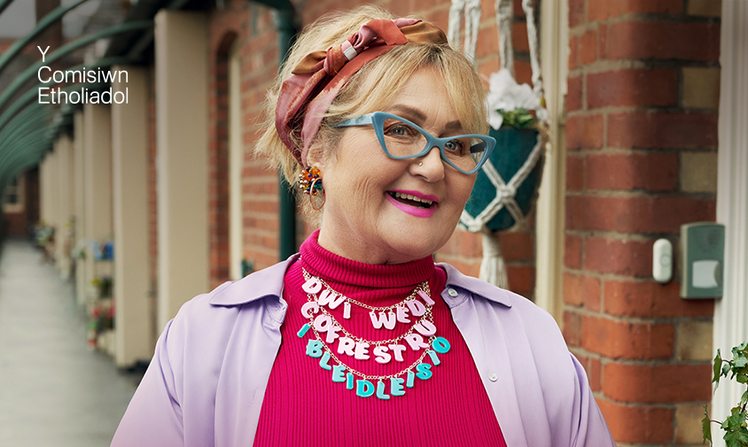
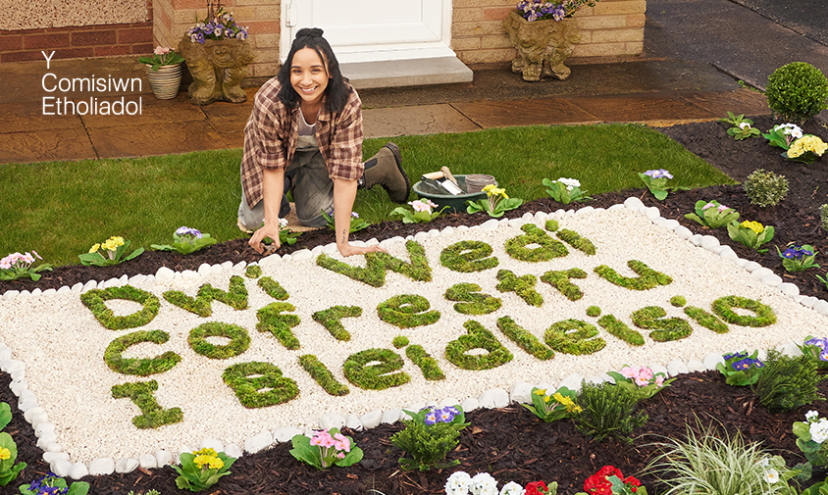

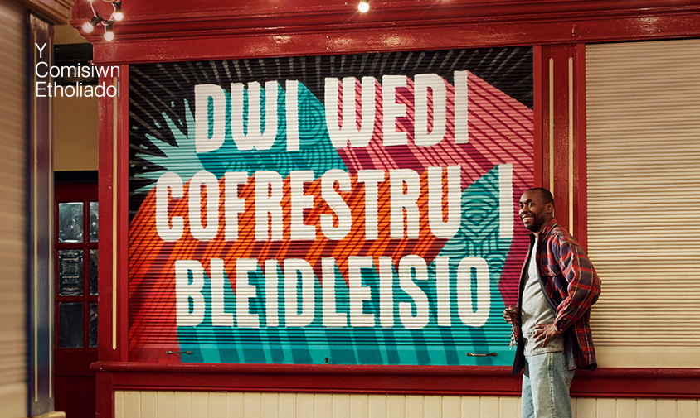
Cynllunio ymgyrch
05.
Cynhaliodd y Comisiwn Etholiadol ymgyrch ar draws y DU i gael pawb i gofrestru i bleidleisio. Enw'r ymgyrch hon yw “Dangos e’n Falch”. Mae wedi'i gynllunio i wneud i chi deimlo bod cofrestru a phleidleisio yn rhywbeth i ymfalchïo ynddo.

Slide 28
Democratiaeth ar waith
CYNLLUN GWERS
06.
Bydd y myfyrwyr yn cyflwyno eu hymgyrchoedd ac yn myfyrio ar yr hyn sy'n gwneud ymgyrch yn llwyddiannus, a byddant yn cael y cyfle i gofrestru i bleidleisio.
Efallai y byddai'n ddefnyddiol i'r wers hon gael ei chynnal sawl wythnos ar ôl i'r myfyrwyr gyflwyno eu hymgyrch yn yr ysgol, er mwyn rhoi cyfle iddynt drafod unrhyw adborth neu lwyddiannau.
Amcan dysgu:
Bydd y myfyrwyr yn gallu myfyrio ar ba mor effeithiol oedd eu hymgyrchoedd.
Amser gofynnol:
60 munud
Opsiynau ar gyfer gwahaniaethu:
Rydym wedi awgrymu bod y bobl ifanc yn cynnal eu hymgyrchoedd cyn dod yn ôl at ei gilydd i gymryd rhan yn y sesiwn hon. Opsiwn arall yw cynnal y sesiwn hon gyntaf a chaiff yr ymgyrch fuddugol ei chyflwyno gan y dosbarth drwy'r ysgol.
Adnoddau gofynnol:
deunyddiau i gynhyrchu cyflwyniad ar gyfer pob ymgyrch os bydd angen (gellid gosod y dasg hon fel gwaith cartref cyn y wers)
mynediad i'r rhyngrwyd er mwyn cofrestru i bleidleisio

Slide 29
Democratiaeth ar waith
CYNLLUN GWERS
06.
I ddechrau
Gofynnwch i'r myfyrwyr ymateb i'r cwestiynau canlynol drwy godi llaw:
pwy a oedd eisoes wedi cofrestru i bleidleisio cyn y tymor hwn?
pwy sy'n bwriadu cofrestru i bleidleisio nawr?
pwy sydd ddim yn bwriadu cofrestru i bleidleisio?
Gofynnwch i'r myfyrwyr rannu eu rhesymau (gan eu hatgoffa o'r rheolau sylfaenol ar gyfer trafodaeth barchus os bydd angen).
Cyflwyniadau'r timau
Gofynnwch i bob tîm gyflwyno ei ymgyrch i weddill y dosbarth. Byddai'n ddefnyddiol i aelodau'r tîm gynnwys:
beth oedd eu neges allweddol?
pa ddeunyddiau y gwnaethant eu defnyddio (er enghraifft, rhannu posteri neu ddyfyniad o lythyr neu araith)
pa weithgareddau ymgyrchu y gwnaethant eu cyflwyno?
beth oedd yn effeithiol iawn am eu hymgyrch?
beth na weithiodd neu a oedd yn anoddach na'r disgwyl?
a wnaeth unrhyw beth newid o'u cynllun ymgyrchu?
a gawsant unrhyw adborth ar yr ymgyrch? A ydynt yn gwybod am unrhyw fyfyrwyr sydd wedi cofrestru i bleidleisio o ganlyniad i'w hymgyrch?
Pleidleisio
Fel dosbarth neu mewn grwpiau, trafodwch pa ymgyrchoedd oedd fwyaf effeithiol a pham. A oedd elfennau tebyg yn yr ymgyrchoedd mwyaf llwyddiannus?
Fel dosbarth, pleidleisiwch dros yr ymgyrch fwyaf llwyddiannus drwy roi enwau'r rheolwyr ymgyrchu ar y papurau pleidleisio.
Cofrestru i bleidleisio
Rhowch gyfle i'r myfyrwyr gofrestru i bleidleisio ar-lein yn gov.uk/cofrestru-i-bleidleisio
Gwyliwch y ffilm ar sut i gofrestru i bleidleisio eto, os bydd yn ddefnyddiol.

Slide 30
Democratiaeth ar waith
TAFLEN WAITH
06.
Gofynnwch i'r myfyrwyr bleidleisio dros eu hoff ymgyrch. Rhowch enwau'r rheolwyr ymgyrchu yn y golofn ar y chwith ar y papur pleidleisio enghreifftiol hwn.
Pleidleisiwch dros eich hoff ymgeisydd drwy roi ‘X’ yn y blwch

